Slide 1
Бeзбедност на интернет и справување со Дезинформации
Даријан Јакимовски
Теодора Стојчевска
Кристијан Матески
ООУ „Крсте мисирков“ Скопје
Ментори: Маја Виденовиќ и фросина алексовска
Notes:
Добар ден,
Даријан:Jас сум Даријан Јакимовски
Теодора:Јас сум Теодора Стојчевска
Кристијан:Јас сум Кристијан Матески, ние сме ученици од 8-1 одделение и овде сме да ви презентираме на темата „Безбедност на интернет и справување со дезинформации“. Со денешниов час се надеваме дека ќе успеете да ги проширите вашите знаења на оваа тема и дека понатаму безбедно ќе го користите интернетот применувајќи ги знаењата кои ќе ги стекнете денес.

Slide 2
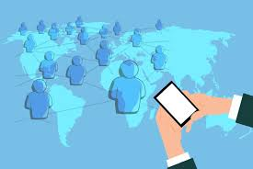

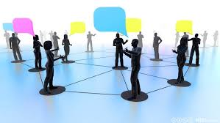

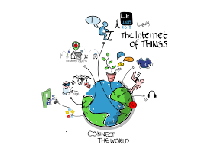

Целиот свет е преполн со интернет корисници
Notes:
Сигурен сум дека досега сте го слушнале поимот безбедност на интернет, не сум сигурен колку имате познавање за дезинформации, но се надевам дека преку овој час ќе научите, така да без одолговлекување, знаеме дека денес светот е преполн со луѓе кои што го користат интернетот за различни цели, дали е тоа за контактирање меѓу луѓето, за игри, за учење, за работа, за откривавање нови работи и така натака.

Slide 3




За што најмногу го користат децата
интернетот?
Notes:
Дискусија: Како и возрасните така и децата го користат премногу интернетот, па така според вас децата за што најмногу го користат интернетот?

Slide 4

За што најмногу го користат децата интернетот?
Играње игри
Гледање You Tube видеа
Инсталирање апликации
Истражување за да дознаат некои информации потребни за во училиште
Ставање слики и информации на социјалните мрежи

Slide 5
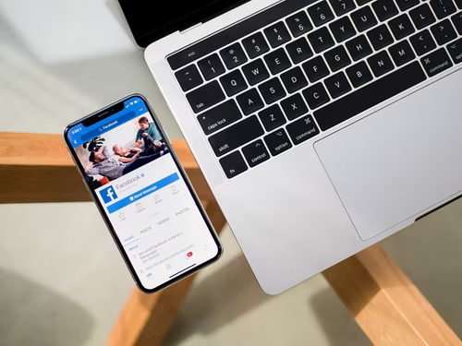
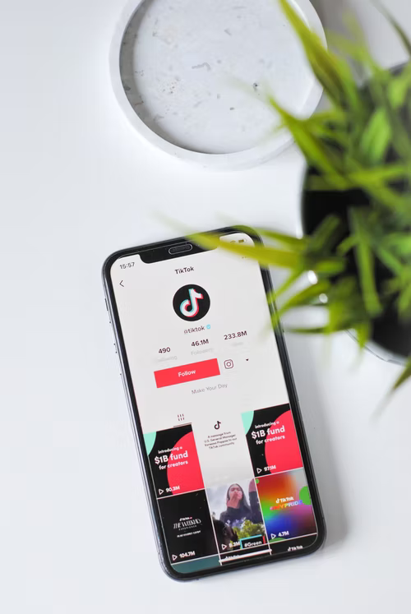


ДАЛИ МИСЛИТЕ ДЕКА ПРАВИЛНО И БЕЗБЕДНО ГО КОРИСТИТЕ ИНТЕРНЕТОТ?
Notes:
Добро, значи како што рековте, можат да го користат за играње разни игри, за откривање работи по нивен интерес или за на училиште, за гледање на видеа, за постирање на слики и видеа, симнување на разни фајлови и апликации и друго, но сепак, интернетот знаат да го користат и небезбедно како за постирње на приватни информации, гледање на видеа непогодни за нивна возраст, симнување на разни игри непогодни за нивна возраст, постирање на слики и видеа со други луѓе без нивна дозвола и друго, па според тоа мислите ли дека вие го користите интернетот правилно и зошто? Како мислите дека правилно се користи интернетот?

Slide 6
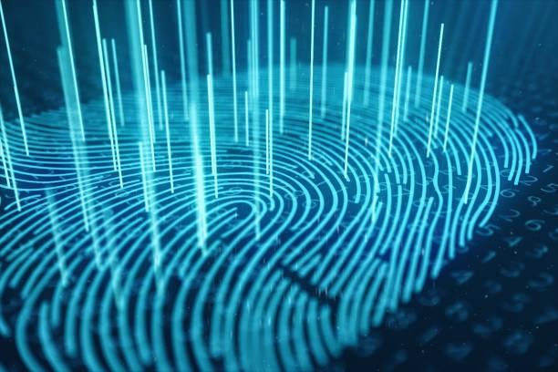

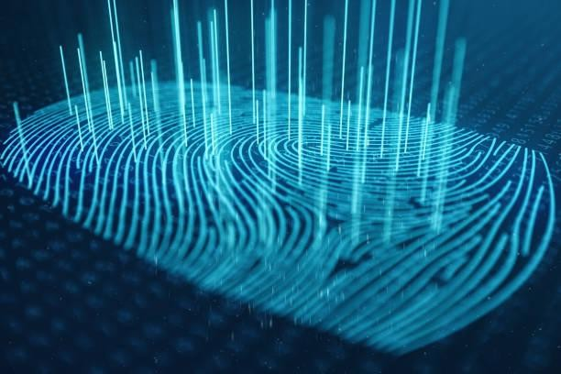

Што знаете за дигитален отпечаток?
Notes:
Дискусија: Дали знаете што е дигитален отпечаток?

Slide 7

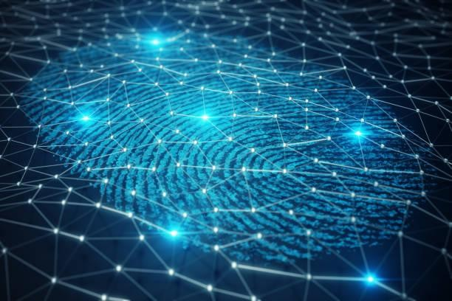
Дигитален отпечаток
Дигитален отпечаток е трага која секој човек ја остава зад себе додека е на интернет.
Notes:
Нашиот дигитален отпечаток е креиран од работи како што се нашите постови на социјалните мрежи, сликите на кои сме оставале like или сме ги споделувале со другите, веб страните кои сме ги посетиле, видеата кои сме ги гледале на you tube итн...Така, треба да внимавате како го користите интернетот, да не го изложувате вашиот компјутер на злонамерни програми, да внимавате на вашите лични информации да не ги изложувате пред секого, одбегнувајте да ги постирате на разни социјални мрежи, можете да правите копии од вашите битни информации за да ако добиете вируси сепак да бидат сочувани и друго.

Slide 8
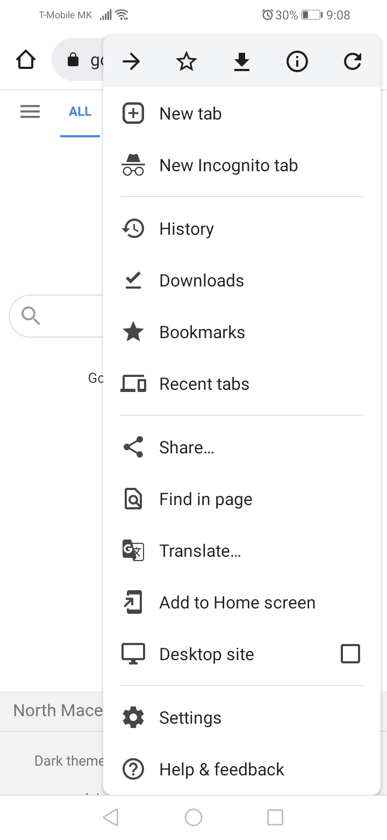
Сите активности кои што ги имаме на интернет се сочувани во историјата на ВЕБ пребарувачот.

Slide 9
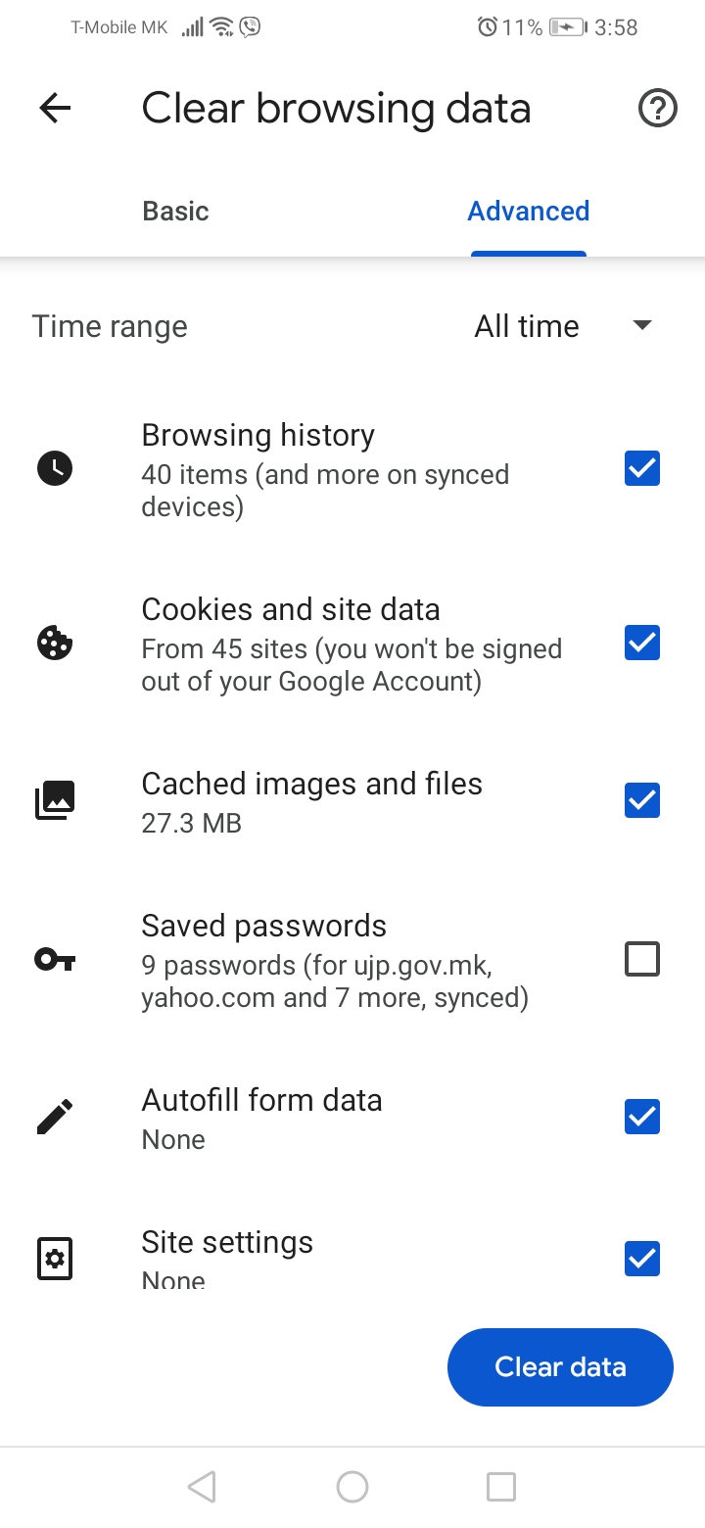
Посебно е корисно да се избрише историјата на пребарувањето, како и колачињата на пребауваните страни, корисничките имиња и лозинки, особено доколку сме користеле некој јавен уред.

Slide 10
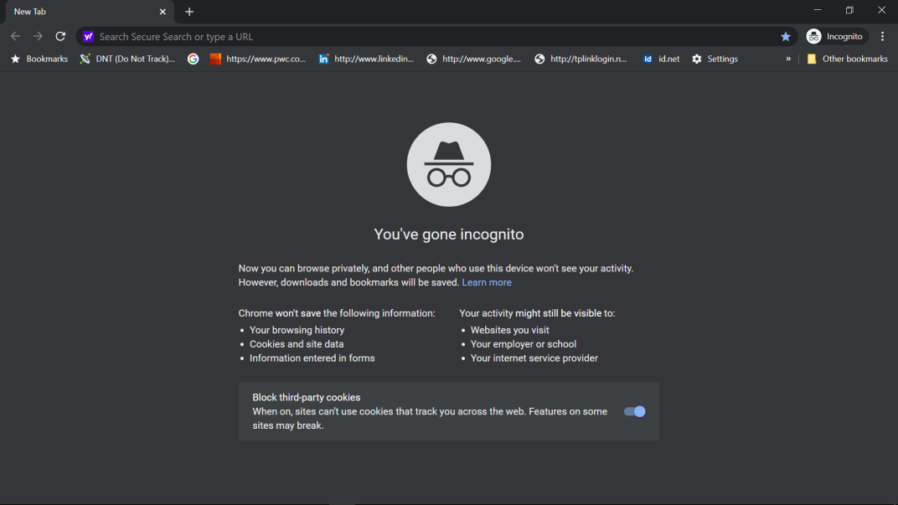
Доколку сте во можност користете го веб пребарувачот incognito.Така историјата на вашето пребарување, колачињата и податоците од веб страните, како и информациите кои ги имате внесено нема да бидат сочувани.

Slide 11
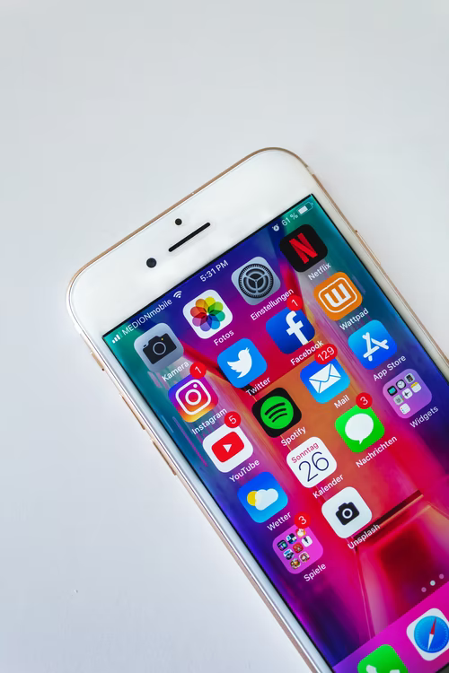

Еве неколку совети за безбедно користење на интернетот:
Внимавајте да не ги оставате онлајн вашите лични податоци;
Редовно правете копии на сите информации во вашиот компјутер. Ако тој се зарази со вируси, сеуште ке ги имате сочувано вашите важни податоци;
Одбегнувајте да објавувате лични информации на јавни форуми како што се Facebook, Instagram, TikTok…

Slide 12




ШТО ПОДРАЗБИРАТЕ ПОД ,,ДЕЗИНФОРМАЦИИ”?
Notes:
Интернетот знае да биде доста не безбедно место. Додека сурфаме на интернет често знаеме да наидеме на неверодостојни информации познати како ,,ДЕЗИНФОРМАЦИИ”. Дезинформациите всушност се информации кои се засновани на лажни заклучоци,факти и информации на кои ние лесно знаеме да им поверуваме.
Дискусија: Знаете ли да ми наведете пример за дезинформација која сте ја слушнале, прочитале, виделе на вести и слично?

Slide 13




Дезинформации се неверодостојни информации кои се објавуваат на интернет. Можат да бидат директни лаги и измами или индиректни со прикривање на вистината и импликација на погрешни заклучоци.

Slide 14




КАКО ДА СЕ СПРАВИМЕ СО
ДЕЗИНФОРМАЦИИ?
Notes:
Дискусија: Немаме некој сигурен начин како овие дезинформации да ги искорениме и да не ги сретнуваме повеќе на интернет, тие секогаш ке постојат сакале ние или не, но за почеток можеме да се обидеме да не потпаѓаме под ваквите ДЕЗИНФОРМАЦИИ и да ги сретнуваме во помал број.
-Имате ли вие некои совети како да се справиме со дезинформациите?

Slide 15


ИДЕНТИФИКУВАЊЕ
НА ДЕЗИНФОРМАЦИИТЕ
Клучен дел на идентигикувањето на дезинформациите е да се развие критички начин на размислување:
  -Прво треба да видиме кој е авторот?
  -Дали тој/таа е сигурен извор?
  -Дали страната дава веродостојни вести?
и најважното е да провериме какви информации даваат другите извори за оваа тема, а понатаму на нас останува на кој извор да му веруваме и која информција ни изгледа веродостојна.
Notes:
Сите овие совети се клучни за справувањето со дезинформациите, а наше е дали од сега ке почнеме се почесто да ги практикуваме за безбедно да сурфаме на интернет и да не бидеме изложени на вакви измами.

Slide 16
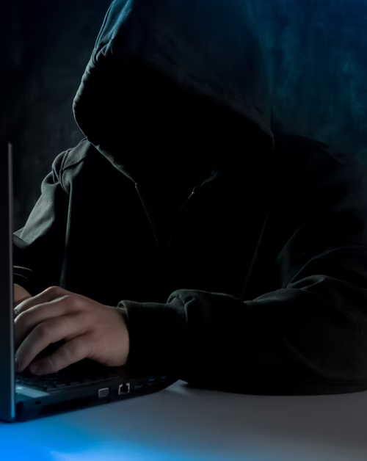
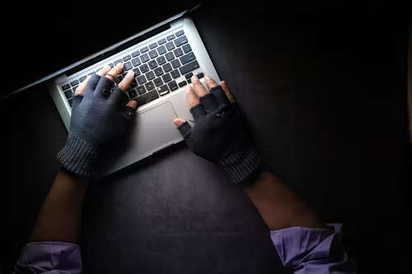
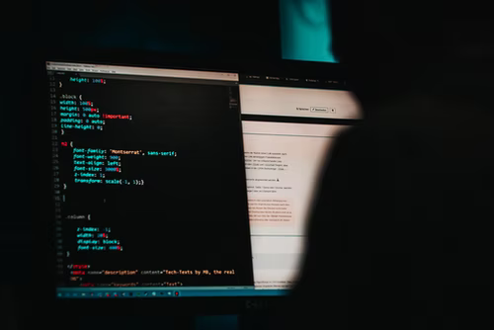
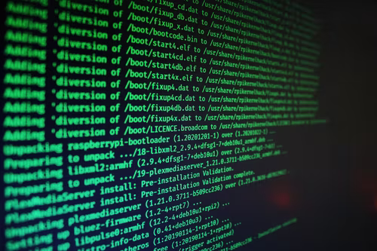
ШТО ЗНАЕТЕ ЗА ХАКЕРИТЕ?
Notes:
Дискусија: Што е хакер?
Дури и да се справиме со дезинформациите не сме во целост безбедни додека сме на интернет. Сега навлегуваме во темната страна на интернетот. Тука се и хакерите. Хакерите се луѓе чија специјалност се компјутерите.Најчесто своето знаење го користи за злонамерни цели.

Slide 17

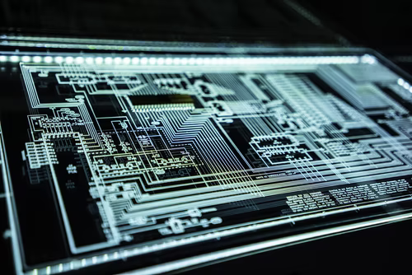
Хакер е личност која наоѓа слабости во компјутерот, дознава информации кои потоа ги искористува во сопствена корист. Имаме неколку подгрупи на хакери во зависност од тежината на последиците кои што ги носи нивното дејствување и тоа:
Бел хакер (Етички хакер)
Црн хакер
Сиви хакери

Slide 18
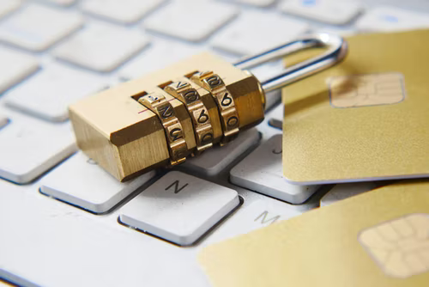
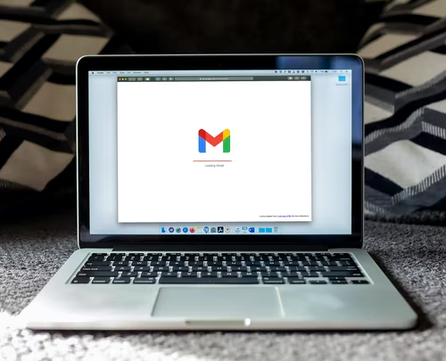
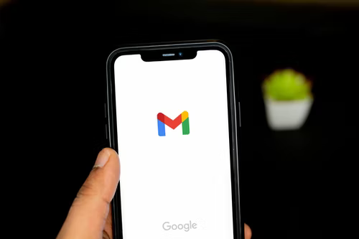
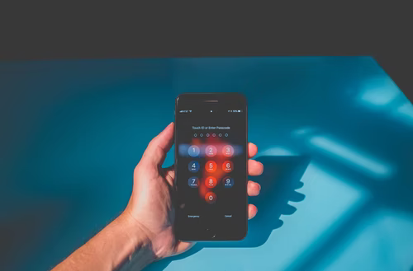
ШТО Е ФИШИНГ?
Notes:
Дискусија: Што е фишинг?
Фишинг е напад кој им служи на хакерите да ни украдат некоја битна информација :корисничко име, лозинка, банкарска сметка...

Slide 19
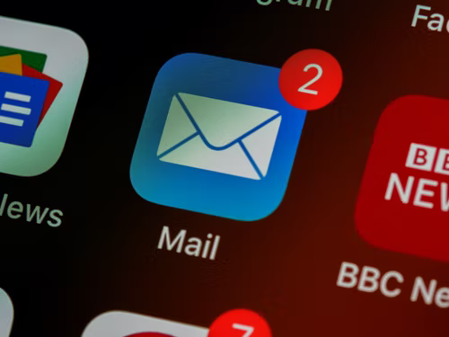
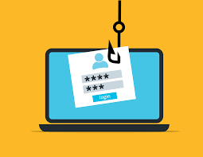
Фишинг е напад кои најчесто го користат хакерите за крадење на податоци, како што се кориснички имиња и лозинки, банкарски сметки и сите доверливи информации.
Овој напад се постигнува со тоа што корисникот е измамен да кликне на линк што може да доведе до инсталирање на малициозен софтвер, ransomware напад или откривање на чувствителни податоци.
Notes:
Цели на фишинг намадите:
-Со енкриптирање на податоци тој може да ни влезе во компјутер за кратко време и да ни побара многу повеќе информации, но ние можеме да се справиме од тоа со помош на еден клуч наречен „декрипциски клуч“ со цел да ги вратиме изгубените информации.
- Доколку нашиот компјутер е полн со вируси тие можат да го користат за понатамошни напади

Slide 20


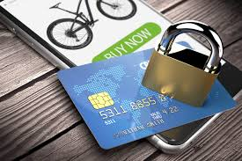

КАКО ДА СЕ СПРАВИМЕ СО ФИШИНГОТ?
Notes:
Дискусија: Што мислите како да се справиме со фишингот?

Slide 21
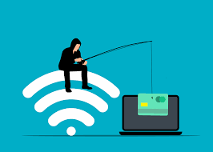
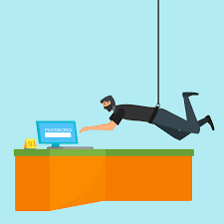
Како да се заштитиме од фишинг мејлови:
Секогаш мисли два пати пред да кликнеш;
Избегнувајте кликнување на било која непозната порака која содржи линк;
Не споделувај доверливи информации доколку за тоа не треба да знае никој;
Не користете една лозинка за сите намени;

